Slide 2
فهرست
کلیات
مستربچ مشکی
مستربچ های افزودنی

Slide 3
کلیات

Slide 4
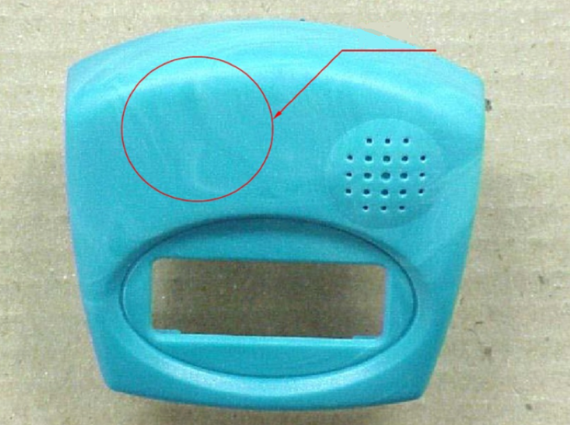
چرا مستربچ؟
پخش بهتر
کمک به حفظ پایداری شیمیایی ماده افزودنی (بخصوص در بحث انبار داری)
پیوستگی رنگ
سلامتی نیروی انسانی
جلوگیری از آلودگی محیط کار
تسهیل فرآیند در زمان تولید پیوسته

Slide 5
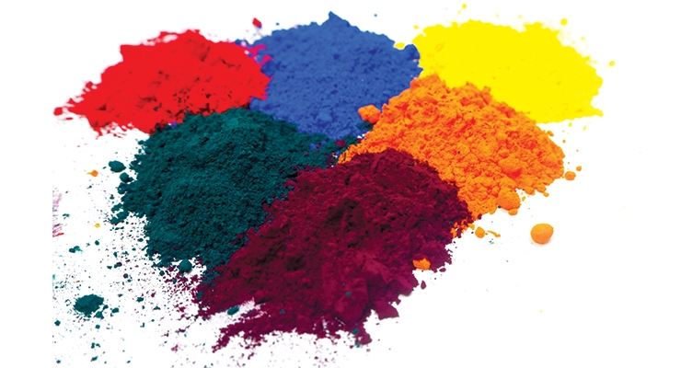
تولید مستربچ
اجزای اصلی مستربچ
افزودنی
حامل
بهبود دهنده پخش
سازگار کننده
افزودنی های حفظ خواص و سهولت فرایند

Slide 6
انتخاب پایه مستربچ
دو عامل مهم در انتخاب پایه مستربچ
1- جنس: مشابهت با گرید محصول تولیدی
در PE و PP گرید LDPE بهتر است.
درPP مستربچ با پایه LLDPE و HDPE نتیجه خوبی نمی دهند.
2-نوع فرآیند
تزریق
اکستروژن
فیلم
پروفیل
خواص موثر در انتخاب پایه
MFI
OIT

Slide 7
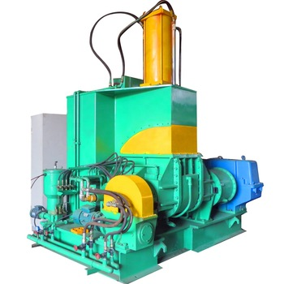
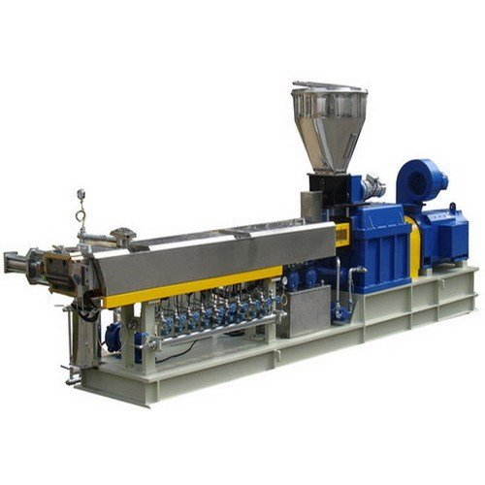
روش های تولید مستربچ
Co-Kneader (بنبوری، فارل روتر)
توضیح فرایند
نیروی برشی و اختلاط بالا در تیجه پخش خیلی خوب، حجم تولید بالا
مصرف انرژی بالا، هزینه تولید بالا، غیر پیوسته، دوزینگ ضعیف، آلودگی بالا در محیط کار
پر کاربرد ترین در صنعت لاستیک
Twin screw extruder
توضیح فرایند
نیروی برشی و اختلاط بالا در تیجه پخش خیلی خوب، دوزینگ خوب، پیوسته، آلودگی کم در محیط کار
مصرف انرژی بالا، هزینه تولید بالا، حجم تولید پایین
پر کاربرد ترین در صنعت پلاستیک و نساجی
Single screw extruder
توضیح فرایند
هزینه تولید پایین، مصرف انرژی کم
نیروی برشی و اختلاط پایین در تیجه پخش خیلی ضعیف، غیر پیوسته، دوزینگ ضعیف، آلودگی بالا در محیط کار
پر کاربرد ترین در صنایع با حساسیت کیفی کم و قطعات تزریقی بزرگ

Slide 8
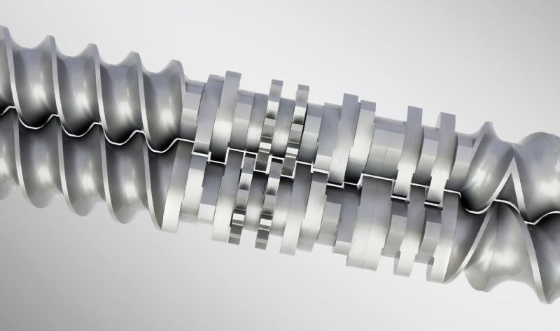
روش های بهبود کیفیت
نگهداری بیشتر در فرایند
کاهش دمای DIE
چیدمان ماردون
افزایش خوراک دستگاه (Filling Factor)
استفاده از دستگاهی با قدرت موتور بالاتر (HIGH TORQUE)
افزایش تعداد مراحل فرایند
انتخاب پایه مناسب و انتخاب شکل پایه
تغذیه مناسب

Slide 9
مستربچ مشکی

Slide 10
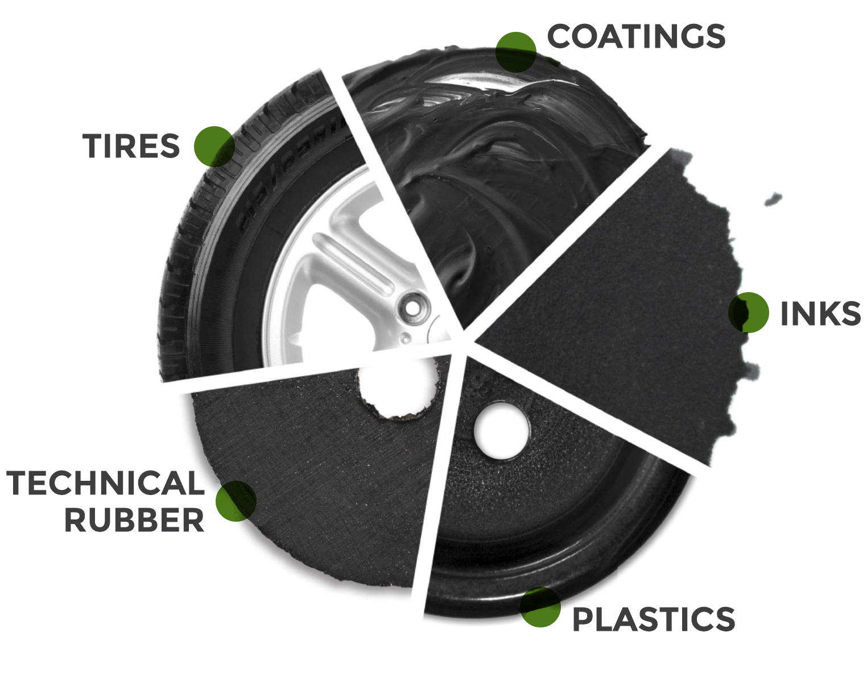
دوده
انواع دوده
صنعتی: تحت شرایط کنترل شده و دارای بیش از 97% کربن
غیر صنعتی: فرایند جانبی ناخواسته و بدون کنترل
تاثیر کلی افزودن دوده بر اتواع خواص:
مکانیکی: فرسایش،سایش،خراش و شکست
الکتریکی: رسانایی
عبور دهی نور: محافظت در برابر UV
رنگ: رنگ دهی، جوهر و چاپ
صنعت لاستیک 80% دوده صنعتی دنیا را مصرف می کند.
خواص مهم دوده:
عدد جذب ید
عدد جذب DBP: مرتبط با پخت لاستیک
درصد وزنی رطوبت جذب شده
دانسیته تخلخل
اندازه ذرات و توزیع اندازه ذرات

Slide 11
انواع دوده
1- گرید لاستیک
انواع گرید لاستیک
تولید کنندگان ایرانی: پارس، فام (صدف)، کربن ایران، سیمرغ
2- گرید پلاستیک
مشخصات گرید پلاستیک (دیتاشیت اوریون)
تولید کنندگان قابل دسترس: فام (صدف)، اوریون
N-660 | N-550 | N-539 | N-375 | N-347 | N-339 | N-330 | N-326 | N-220 | نوع دوده
کاربرد عمومی | اکستروژن سریع | اکستروژن سریع با ساختمان پایین | مقاومت سایش بالا ساختمان بالا | مقاومت سایشی بالا با ساختمان بالا | مقاومت سایش بالا ساختمان بالا | مقاومت سایش بالا | مقاومت سایشی خوب با ساختمان پایین | مقاومت سایش بسیار زیاد | مشخصات

Slide 12
مشخصات مستربچ مشکی
پخش
پوشش: با افزایش اندازه ذرات دوده این خاصیت ضعیف می گردد.
نقطه ذوب: همخوانی با محصول
سازگاری با محصول
رئولوژیک
جنس
پایداری
حرارتی
درصد افزودنی
اندازه ذرات
خلوص

Slide 13
آزمون ها
مستربچ مشکی
Dispersion
DSC / OIT
Colorimetry
Density
MFI
CarbonBlack Content
Filler Content
محصول نهایی
پوشش لوله های فولادی
لوله های انتقال آب
لوله های انتقال گاز
نوارهای آبرسانی

Slide 14
علت های بروز مشکل
تغییرات فرایندی (نوسان)
تمیز نبودن دستگاه (ورودی های مواد)
ناسازگاری مواد
رطوبت
کم بودن مقاومت دمایی پایه و دوده
ویژگی های فرایندی تولید محصول نهایی
اختلاط
کنترل دمایی
استفاده از کربنات کلسیم در مستربچ مشکی
تا 10% از کربنات کلسیم با مش ریزتر از 1000 تاثیر چندانی بر کیفیت ندارد.
رنگ و خواص به شرط پوشش خوب دوده تحت تاثیر قرار نمیگیرند.

Slide 15
مستربچ های افزودنی

Slide 16
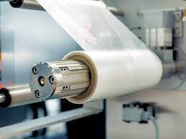
مستربچ لیزکننده، آنتی بلاک و آنتی استاتیک
تعاریف
درصد مصرف
کاربردها
وجود تولیدکننده داخلی یا وارداتی بودن

Slide 17
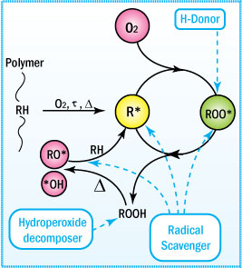
مستربچ آنتی UV و آنتی اکسیدان
تعریف
درصد مصرف
کاربردها
وجود تولیدکننده داخلی یا وارداتی بودن

Slide 18
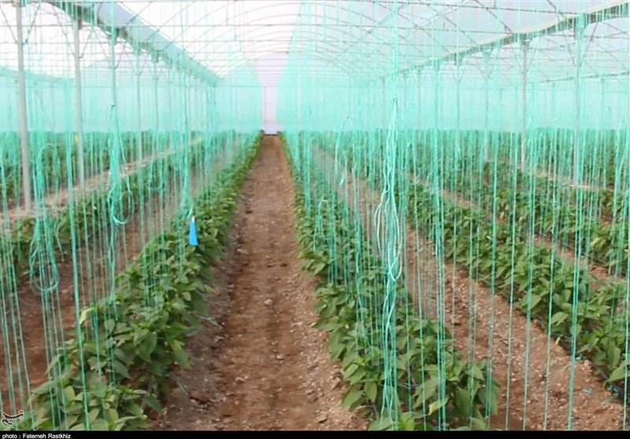
مستربچ ضد مه و جاذب IR
تعریف
درصد مصرف
کاربردها
وجود تولیدکننده داخلی یا وارداتی بودن

Slide 19
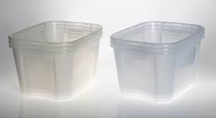
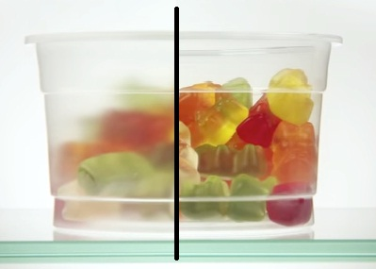
مستربچ شفاف کننده و براق کننده
تعریف
درصد مصرف
کاربردها
وجود تولیدکننده داخلی یا وارداتی بودن

Slide 20
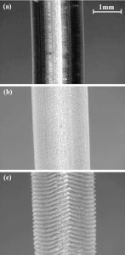
مستربچ کمک فرآیند
تعریف
درصد مصرف
کاربردها
وجود تولیدکننده داخلی یا وارداتی بودن

Slide 21
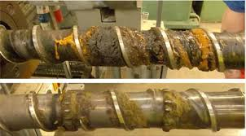
مستربچ تمیز کننده
تعریف
درصد مصرف
کاربردها
وجود تولیدکننده داخلی یا وارداتی بودن

Slide 22
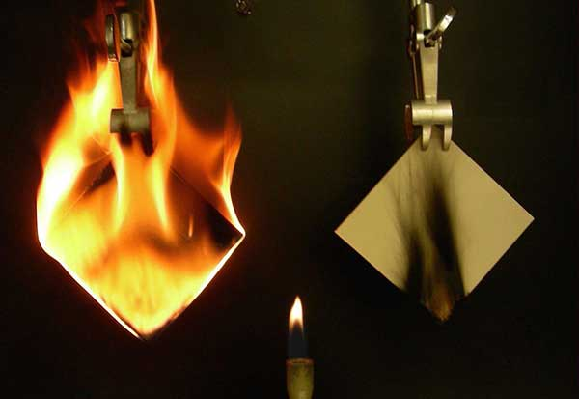
مستربچ تاخیر انداز شعله
تعریف
درصد مصرف
کاربردها
وجود تولیدکننده داخلی یا وارداتی بودن

Slide 23
مستربچ زیست تخریب پذیر کننده
تعریف
درصد مصرف
کاربردها
وجود تولیدکننده داخلی یا وارداتی بودن

Slide 24
مستربچ بهبود ضربه و کاهش خراش پذیری
تعریف
درصد مصرف
کاربردها
وجود تولیدکننده داخلی یا وارداتی بودن

Slide 25
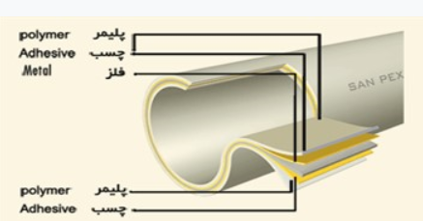
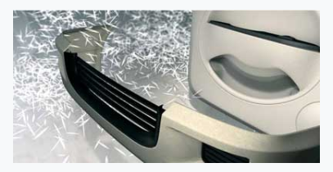
مستربچ سازگار کننده
تعریف
درصد مصرف
کاربردها
وجود تولیدکننده داخلی یا وارداتی بودن

Slide 26
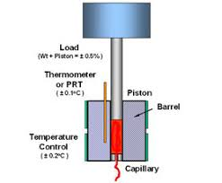
مستربچ تغییر MFI
تعریف
درصد مصرف
کاربردها
وجود تولیدکننده داخلی یا وارداتی بودن

Slide 27
با تشکر از توجه شما

